Slide 1
ELABORACIÓN DE REPRESENTACIONES GRÁFICAS DE ARQUETIPOS CON ATRIBUTOS DE RESISTENCIA A SEQUÍA
Ejercicios
PROYECTO PAPIME: PE-206720
Texto e Información: Alberto Arriaga Frías.
Imagen y Diseño: Alberto Arriaga Frías.

Slide 2
Ejercicio 1
Estudio del papel de la imposición de sequía en
plántulas de Phaseolus vulgaris

Slide 3
Procedimiento
Apegándose a la metodología mostrada previamente en la guía para la elaboración de arquetipos morfofisiológicos de resistencia a sequía, elabore el correspondiente a una planta de sorgo resistente a sequía con las variables de respuesta listadas a continuación.

Slide 4
Variables elegidas
Ceras foliares (CF)
Transpiración (Tr)
Peso seco de raíces (PSR)
Índice estomático (IE)
Contenido hídrico relativo (CHR)
Razón vástago/raíz (V/R)
[Clorofila] (Cl)
[Prolina] (Pro)
Investigue y enuncie el postulado del arquetipo de cada una de las variables listadas

Slide 5
Como orientación, puede consultar los enlaces asociados a cada variable de la diapositiva siguiente.

Slide 6
Formulación de los postulados arquetípicos de resistencia a sequía
Ceras foliares (CF).
Ácido abscísico (AAB)
Longitud de raíces (LR)
Resistencia estomática (re).
Haga click sobre cada variable para conocer la fuente a partir de la cual se pueden obtener los elementos para la formulación de los postulados

Slide 7
Formulación de los postulados arquetípicos de resistencia a sequía
Contenido hídrico relativo (CHR)
(Contenido relativo de agua)
Razón Raíz/vástago. (V/R).
Prolina (Pro).
Clorofila ([Cl]).

Slide 8
Elabore la gráfica poligonal del arquetipo, en este caso, de ocho ejes.

Slide 9
CF
AAB
[Cl]
LR
Pro
rs
V/R
CHR

Slide 10
Realice la interpretación del gráfico resultante
Discuta en equipo la pertinencia de los postulados enunciados y el arquetipo del gráfico poligonal obtenido

Slide 11
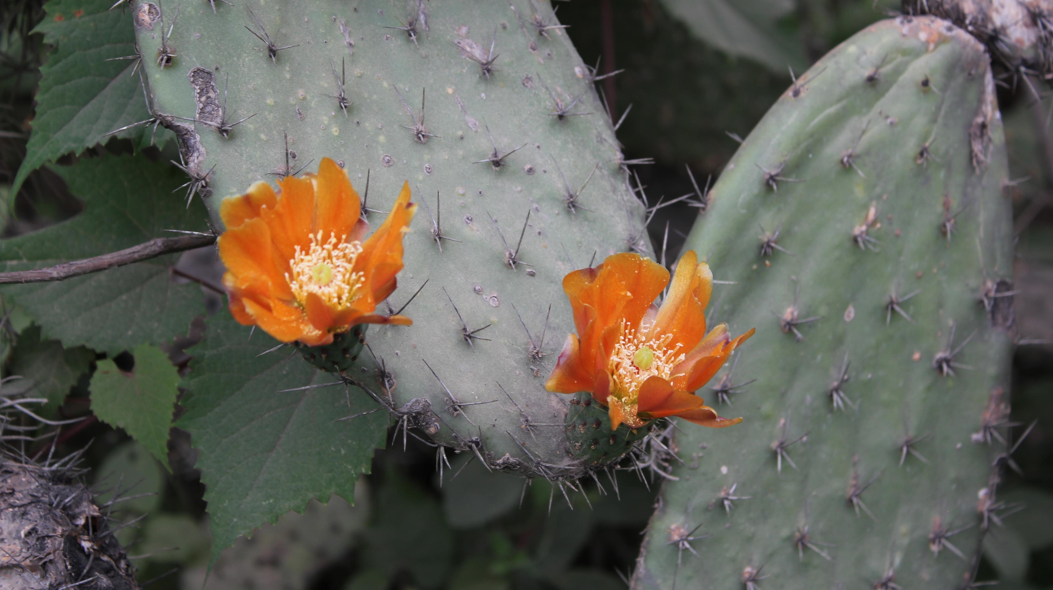

Slide 12
Ejercicio 2
Elabore un arquetipo de maíz
resistente a sequía a partir de las
variables de respuesta siguientes:

Slide 13
Variables elegidas
Tricomas foliares (Tf)
Grosor foliar (Gf)
Diámetro de vasos de xilema (X)
Aspartato peroxidasa (Apx)
Conductancia estomática (gs)
Índice estomático (IE)
Investigue y determine los postulados del arquetipo de cada variable para una condición de sequía

Slide 14
Formulación de los postulados arquetípicos de resistencia a sequía
1. Tricomas foliares (Tf)
2. Grosor foliar (Gf)
3. Diámetro de vasos de xilema (X)

Slide 15
Formulación de los postulados arquetípicos de resistencia a sequía
5. Aspartato peroxidasa (Apx)
5. Conductancia estomática (gs)
6. Índice estomático (IE)

Slide 16
Elaboración de la gráfica
poligonal de seis ejes

Slide 17
Tf
IE
gs
Gf
Apx
ØX

Slide 18
Realice la interpretación del gráfico resultante
Discuta en equipo los enunciados y la gráfica
poligonal del arquetipo obtenido

Slide 19
Los ejercicios haciendo uso de arquetipos posibilitan comparar variables de respuesta de ensayos propios, hipotéticos o a partir de datos de publicaciones entre plantas de:
a) Cultivares o razas de una misma especie.
b) Especies distintas.
c) Especies sometidas a distintos tipos de estrés.
d) Otras opciones.

Slide 20
ENLACES

Slide 21
https://www.revistafitotecniamexicana.org/documentos/24-1/7a.pdf
CERAS FOLIARES
ÁCIDO ABSCÌSICO
PROLINA
http://www.scielo.org.co/pdf/agc/v27n2/v27n2a06.pdf
https://www.redalyc.org/pdf/1803/180314730004.pdf
LONGITUD DE RAÍCES
REGRESAR

Slide 22
RESISTENCIA ESTOMÁTICA
ESTABILIDAD DE CLOROFILA
Páginas 8 y 9
http://sedici.unlp.edu.ar/bitstream/handle/10915/29254/Documento_completo.pdf?sequence=1
https://repository.cimmyt.org/bitstream/handle/10883/1149/32078.pdf?sequence=1&isAllowed=y
RAÍZ / VÁSTAGO Página 151 -152
https://www.redalyc.org/pdf/1932/193215825008.pdf
CONTENIDO RELATIVO DE AGUA
REGRESAR

